Slide 1
Azure Workshop
for Beginners
Todo アプリの構築 1
この回では、Azure Container Apps と Azure Database for PostgreSQL を使う Todo アプリの土台を作り、第6回でデプロイするための値を整理します。
第6回に渡すリソースと値を作り、PostgreSQL は停止して引き継ぎます。
第5回
オンライン座学 + ハンズオン
50分 + 10分 QA
2026年7月16日

Slide 2
今日のゴール
Azure Workshop for Beginners | 第5回
今日はアプリを完成させる日ではありません。完成に必要な Azure リソースを作り、名前、URL、ID、DB の状態を第6回へ引き継げるようにします。
Goal 1
Goal 2
全体像を持つ
土台を作る
Web、API、DB が Azure のどのサービスに対応するか説明できる。
ACR、Container Apps、PostgreSQL、VNet、Identity を作成する。
Goal 3
Goal 4
値を記録する
DB を停止する
第6回で GitHub Actions に設定する値を一覧に整理する。
リソースは残しつつ PostgreSQL のコンピュート課金を抑える。
Notes:
HTML一次情報: スライド2「今日のゴール」。本文の粒度は HTML に合わせる。
講師メモ: 第3回の VM と第4回のコンテナ/ACI の責任分界と操作体験の違いを強調する。

Slide 3

第3回から第4回の振り返り
Azure Workshop for Beginners | 第5回
これまでは Web サーバ単体を VM と ACI で動かしました。今回は Web だけでなく、API と DB を含む複合アプリへ進みます。
第2回
第3回
第4回
第5回
第6回
Web 3層アーキテクチャの解説
Azure VM を使ったWeb サーバの構築
Azure Container Instances を使ったWeb サーバの構築
Azure Container Apps と Postgres Flexible Server を使った Web アプリケーション構築 (前半)
Azure Container Apps と Postgres Flexible Server を使った Web アプリケーション構築 (後半)

Slide 4
単体 Web サーバから複合アプリへ
Azure Workshop for Beginners | 第5回
Todo アプリでは画面を表示するだけでなく、Todo の保存、更新、削除、サインイン、デプロイの自動化まで複数サービスが連携します。
画面と入口
業務処理
データ保持
利用者がアクセスする画面を提供します。
Todo の作成、更新、削除を処理します。
Todo の状態を PostgreSQL に保存します。
ビジネスロジック
処理依頼
データ処理
リクエスト
(CRUD操作)
Web 層
AP 層
DB 層
HTTP リクエスト
ブラウザ
HTTP リクエストの受付
リクエストごとに静的、動的レスポンスの判断
レスポンスの返却
ビジネスロジック (プログラム) に従った処理による動的レスポンスの作成
データの永続化、保存
データの検索
データの作成
データの更新
データの削除
HTTP レスポンス
処理結果
データ
Web アプリケーション

Slide 5
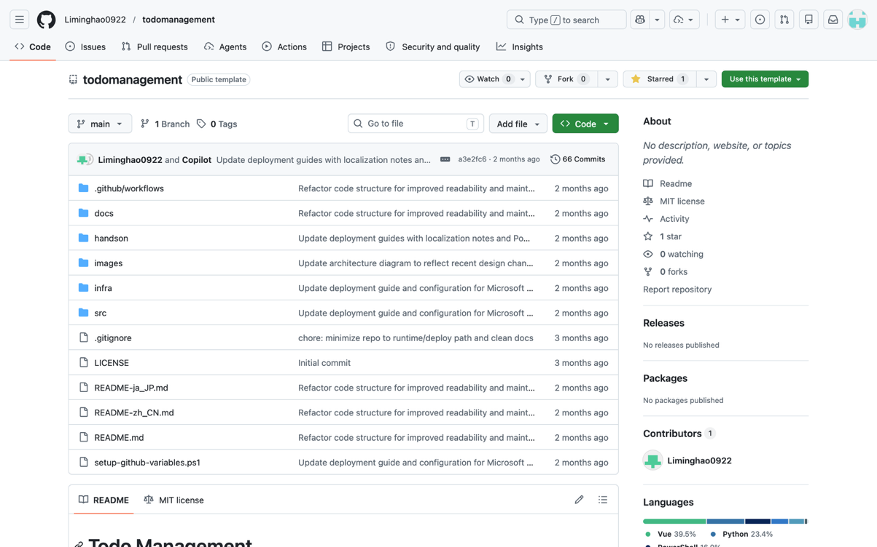
第5回、第6回で利用するサンプルアプリのリポジトリ
Azure Workshop for Beginners | 第5回
第5回、第6回のハンズオンでは下記の GtiHub リポジトリで公開されているサンプルアプリを利用します。
リポジトリ: https://github.com/Liminghao0922/todomanagement

Slide 6
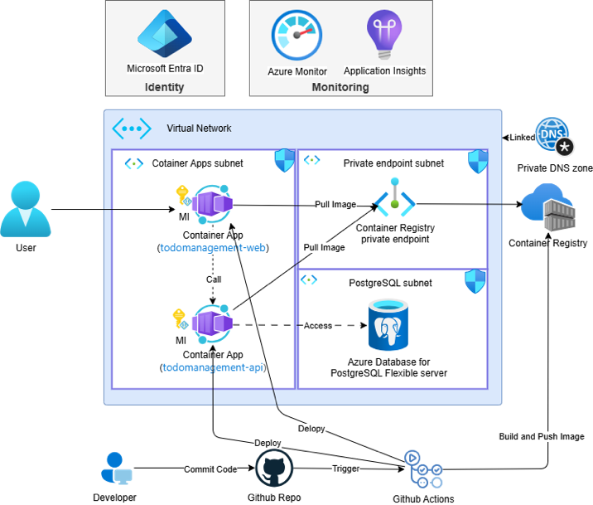
Todo アプリの完成形
Azure Workshop for Beginners | 第5回
完成形では Web と API が Azure Container Apps で動き、コンテナイメージは ACR に置かれ、Todo データは Azure Database for PostgreSQL に保存されます。
ACA から DB へのアクセスの認証
ユーザーの認証
Web 層
ACA への Web と AP 用コンテナイメージの保管
AP 層
DB 層
ACA への Web と AP 用コンテナイメージ作成し、ACR へ格納

Slide 7

第5回と第6回の分担
Azure Workshop for Beginners | 第5回
2回続きのハンズオンなので、今日は土台を作って引き継ぐ日、第6回は GitHub Actions で実アプリをデプロイして動作確認する日、と分けて考えます。
第5回
第6回
1. リソースグループの作成
2. VNet、サブネットの作成
3. ACR の作成
1. GitHub リポジトリ作成
2. Service Principal の作成
3. GitHub Actions 変数、シークレット設定
4. AP 層、Web 層用の ACA の作成
5. PostgreSQL Flexible Server の作成
6. AP コンテナ用 マネージド ID の作成
4. GitHub Actions ワークフローファイル設定、実行
5. ブラウザからアクセスし、動作確認
7. DB のデータベース、パーミッション設定
8. Web 層用 Entra ID アプリ登録
9. 第6回用パラメータ収集

Slide 8
DBaaS とは
Azure Workshop for Beginners | 第5回
DBaaS は、データベースサーバーの基盤運用をクラウドサービスに任せ、利用者はデータ、接続、認証、コスト管理に集中する考え方です。
  オンプレミス
IaaS
CaaS
  PaaS/FaaS
アプリケーション
アプリケーション
アプリケーション
ユーザー
管理
アプリケーション
データ
データ
ユーザー
管理
データ
データ
ランタイム
ユーザー
管理
ランタイム
ランタイム
ミドルウエア
ミドルウエア
ミドルウエア
ゲスト OS
ゲスト OS
ゲスト OS/コンテナエンジン
仮想化
ホスト OS
サーバー
ベンダー管理
ベンダー管理
ベンダー管理
ストレージ
ネットワーク
DBaaS は Azure では PaaS の一種として提供される。ユーザーはアプリケーションを動作させるわけではなく、データの管理に集中するのでかなり SaaS に近い性格

Slide 9
Azure Database for PostgreSQL
Azure Workshop for Beginners | 第5回
Azure Database for PostgreSQL Flexible Server は、PostgreSQL エンジンを Azure のマネージドサービスとして使う選択肢です。
Azure Database for PostgreSQL
フルマネージドで、AI ReadyなPostgreSQL
ミッションクリティカルなパフォーマンスと
エンタープライズグレードのセキュリティを兼備

Slide 10
Azure Database for PostgreSQL
Azure Workshop for Beginners | 第5回
Azure Database for PostgreSQL
Industry-leading management and performance at scale
フルマネージド データベース
パフォーマンス向上
強化されたセキュリティ
99.99% の稼働率 SLA による高可用性
仮想エンドポイントによるディザスター リカバリー
ほぼゼロダウンタイムでのスケーリング
Premium SSD v2 により最大 4.5 倍の高速化
オンプレミス運用と比べて最大 62% のコスト削減
マルチリージョン Geo-DR による優れた データアクセス レイテンシ
Microsoft Defender による AI を活用した リアルタイム アラート
転送中および保存中データの二重暗号化
Private Link を利用した Azure サービスへの プライベートアクセス

Slide 11
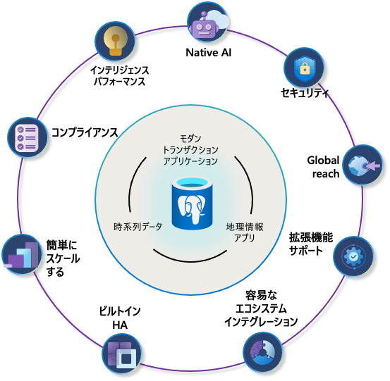
Azure Database for PostgreSQL
Azure Workshop for Beginners | 第5回
マネージドサービスの
確かなメリット

Slide 12
Azure PostgreSQL ファミリー
Azure Database for PostgreSQL
Azure Workshop for Beginners | 第5回
 | Azure Database for PostgreSQL Flexible Server | Azure Database for PostgreSQL Elastic Cluster | Azure HorizonDB for PostgreSQL^{(Preview)}
特徴 | コミュニティバージョンの PostgreSQL | Citus 拡張機能による分散クラスター構成で shared nothing なデータベース | クラウドのメリットを最大限に生かし、コンピュートとストレージを分離したアーキテクチャ
アーキテクチャ | Compute と Storage が一体 | Compute と Storage が一体 | Compute と Storage が分離
最大コア数 | 96 vCore | 1920 vCore* | 3072 vCore
AI 対応 | 持ち込みの AI モデル | 持ち込みの AI モデル | 組み込みの AI モデル
用途 | 汎用的な OLTP | SaaS 開発、マルチテナント構成 | 次世代のミッションクリティカルアプリ。極端に高いトランザクション性能やスケーラビリティが要求される OLTP システム
*ノードあたり 96 vCore、最大 20 ノード 96*20 = 1920 vCore)

Slide 13
Azure Container Apps
Azure Workshop for Beginners | 第5回
Azure Container Apps
開発者ファーストのサーバーレス コンテナで、あらゆる規模に対応
  セキュア: root 権限は一切不要
  シンプル: DevOps に組み込まれたフル マネージド サービス
  スケーラブル: ゼロからハイパースケールまでシームレスに拡張可能
  効率的: 私たちの厳選されたスタックを利用し、より迅速なデリバリーを実現
  AI アプリの最適化: GPU、ダイナミック セッション
コスト最適化: サーバーレスまたは専用料金プラン
  OSS との統合： Dapr、KEDA、Envoy による Kubernetes 上での構築

Slide 14
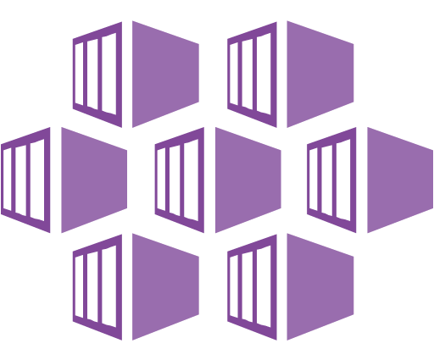
Azure Container Apps vs Azure Kubernetes Service
Azure Workshop for Beginners | 第5回
Azure Kubernetes Service (AKS)
Azure Container Apps (ACA)
インフラ重視、高い柔軟性
アプリケーション重視、インフラの抽象化
Kubernetes APIサーバーへのフルアクセスとクラスター構成の高度な制御が可能な、AzureのマネージドKubernetesクラスター。ノードベースの料金モデル
Kubernetesインフラ上のフルマネージドサーバーレス抽象化。イベント駆動型マイクロサービスの管理とスケーリングに特化。従量課金モデル
主な価値提案
マネージドコントロールプレーンによるアップストリーム機能の同等性
高度なカスタマイズによる運用の柔軟性
Kubernetes運用経験者向け
サーバーレススケールのPaaS体験
低い運用負荷による開発者の生産性向上
Linuxベースの汎用ステートレスコンテナ
最適化対象
運用者はAzure Portal、CLI、またはInfrastructure-as-Code(IaC)テンプレートを使用してノードベースのAKSクラスターをデプロイ
開発者はKubernetesデプロイメントマニフェストまたはHELMチャートを使用して、クラスター内の論理的に分離された名前空間にコンテナをデプロイ
開発者はAzure Portal、CLI、またはIaCテンプレートを使用して、Kubernetesマニフェスト不要で個別のContainer Appsとしてコンテナをデプロイ
関連するコンテナアプリはKubernetesの名前空間に相当する共有Container Apps環境にデプロイ
操作モデル
Dapr、KEDA、Open Service Mesh、GitOps(Flux）、Pod Identityなど、クラスター内でOSSコンポーネントを有効にするためのクラスター拡張機能とアドオンのセットを提供
Kubernetesマニフェストによる手動インストールをサポート
Dapr、KEDA、Envoyなど、CNCFプロジェクトを活用したプラットフォーム機能を搭載。すべてフルマネージドでサポート対象
Envoy: マネージドイングレスとトラフィック分割
KEDA: マネージドのイベント駆動型オートスケール
Dapr: マイクロサービスのベストプラクティスを体系化
OSS統合

Slide 15
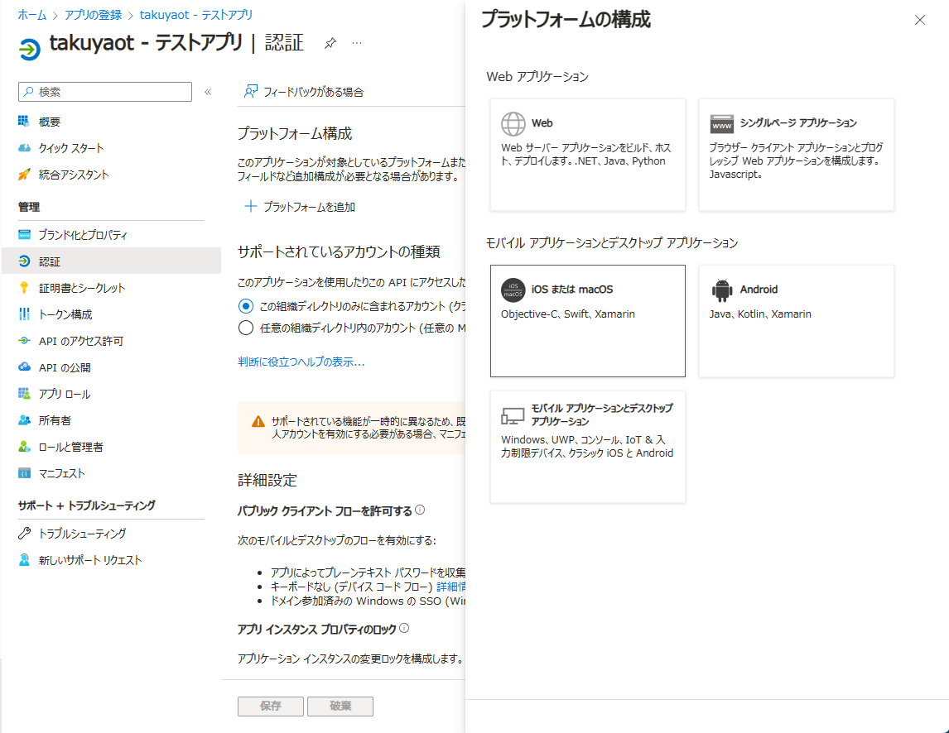

認証基盤としての Entra ID
Azure Workshop for Beginners | 第5回
Entra ID は Web またはモバイル アプリのようなクライアント アプリや Web API などを登録し、それらのアプリの認証が可能
認証・認可の標準プロトコルをサポート
OAuth 2.0
OpenID Connect (OIDC)
JSON Web トークン (JWT)
Security Assertion Markup Language (SAML)
クロスドメイン ID 管理システム (SCIM)
Web Services Federation (WS-Fed)
様々なアプリのタイプの認証をサポート
シングルページ アプリ
Web Apps
Web API
モバイル アプリ
ネイティブ アプリ

Slide 16
ネットワークアーキテクチャの特徴
Azure Workshop for Beginners | 第5回
今回のサンプルアプリのアーキテクチャでは ACA、 PostgreSQL がすべて VNet の内部にデプロイされ、ACR も原則パブリックアクセスを無効化し、VNet 内に用意した Private Endpoint からしかアクセスできないようにし、アタックサーフェースを最小化しています。
今回のアーキテクチャでインターネットからアクセスできるのは Web 層のインターフェースのみ
ACR も一部許可した送信元以外からはパブリックアクセスを無効化。VNet 内部からしかアクセスできない
Web 層, AP 層の ACA と DB は VNet 内に配置。特に AP 層、 DB 層は VNet 内部からしかアクセスできない

Slide 17
認証レイヤによる多層防御
Azure Workshop for Beginners | 第5回
今回のサンプルアプリでは特にデータを保存する DB において、ネットワークを閉域化するだけではなく、Entra ID 認証を利用することで認証レイヤの防壁も設定し、多層防御を実現しています。一方で、AP 層が DB にアクセスするときに使うアカウントは Entra ID のマネージド ID を使い、運用を省力化しています。
5. マネージド ID は Entra ID で管理され、証明書の管理が自動化されている
4. ACR はデフォルトで Entra ID 認証と連携し、適切な ID、ロールをもたないとアクセスできない
3. Web 層も ACR からコンテナイメージの pull にマネージド ID を利用。
1. DB はアクセスされるときに、Entra ID 認証、認可を要求。ネットワーク内部に侵入されても認証レイヤで防御
2. AP 層のアプリが DB 層にアクセスするときは、マネージド ID を利用。
ACR からコンテナイメージを pull するときも、同マネージド ID を利用

Slide 18
ハンズオンで使う値
Azure Workshop for Beginners | 第5回
項目
値の例
注意
Resource group
rg-azbeg-l05-<受講者番号>
第6回まで削除しない
ACR
acrazbegl05<受講者番号><接尾辞>
小文字英数字、グローバル一意
API/Web App
app-todomanagement-api / web
同じ Environment に作成
PostgreSQL
psql-azbeg-l05-<受講者番号>-<接尾辞>
最後に Stop
Identity / Entra
id-azbeg-l05-<受講者番号> / app-azbeg-l05-<受講者番号>
Client ID などを記録

Slide 19
第5回と第6回の分担 (再掲)
Azure Workshop for Beginners | 第5回
2回続きのハンズオンなので、今日は土台を作って引き継ぐ日、第6回は GitHub Actions で実アプリをデプロイして動作確認する日、と分けて考えます。
第5回
第6回
1. リソースグループの作成
2. VNet、サブネットの作成
3. ACR の作成
1. GitHub リポジトリ作成
2. Service Principal の作成
3. GitHub Actions 変数、シークレット設定
4. AP 層、Web 層用の ACA の作成
5. PostgreSQL Flexible Server の作成
6. AP コンテナ用 マネージド ID の作成
4. GitHub Actions ワークフローファイル設定、実行
5. ブラウザからアクセスし、動作確認
7. DB のデータベース、パーミッション設定
8. Web 層用 Entra ID アプリ登録
9. 第6回用パラメータ収集

Slide 20
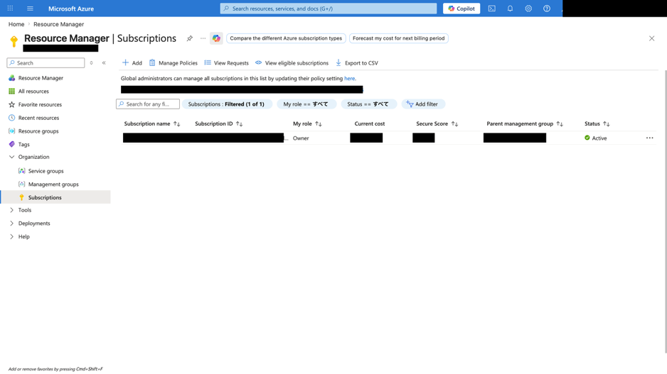
Azure Portal にサインイン
Azure Workshop for Beginners | 第4回
講師が案内したアカウントで Azure Portal に入り、対象サブスクリプションが見えることを確認します。
アクセス先: Azure Portal (https://portal.azure.com)
ログイン ID/パスワードは講師の案内を参照
確認項目
作業するサブスクリプション
個人の別アカウントで入っていないか、対象サブスクリプションが表示されているかを先に確認します。
Azure Portal で対象サブスクリプションを確認する

Slide 21
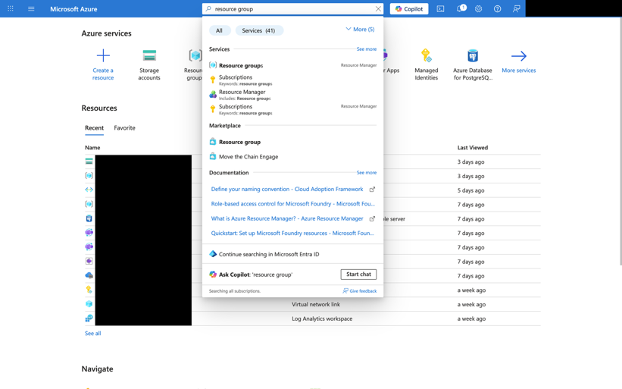
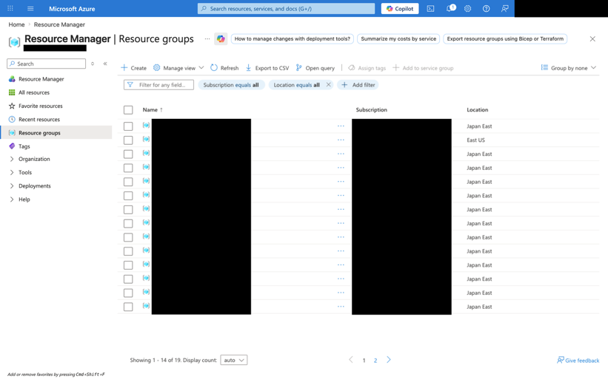
リソースグループを作成する
Azure Workshop for Beginners | 第5回
本回で作る VM、ネットワーク、ディスクをまとめる入れ物として、受講者ごとのリソースグループを作成します。
検索バーで「リソースグループ」を選択
「作成」を選択
「リソースグループ」を選択
リソースグループを作成する

Slide 22
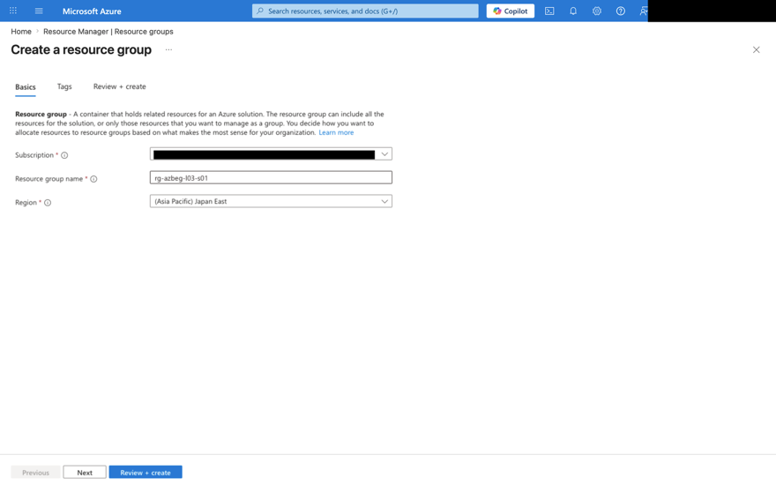
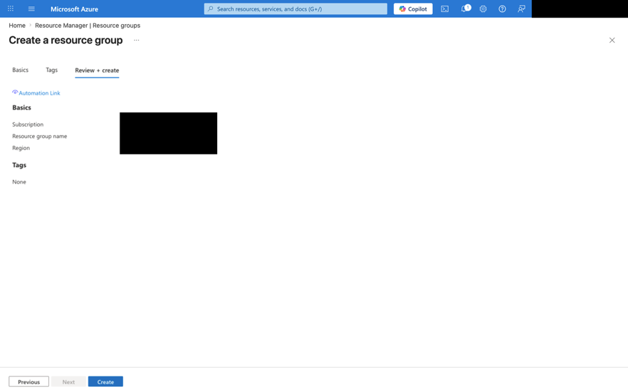
リソースグループを作成する
Azure Workshop for Beginners | 第5回
本回で作る ACI の論理的な入れ物として、受講者ごとのリソースグループを作成します。
本ワークショップで利用するサブスクリプションであることを確認
講師から指示された参加者ごとのリソースグループ名を入力
講師から指示されたリージョンを選択
作成確認画面に遷移する
作成をクリック
リソースグループを作成する

Slide 23
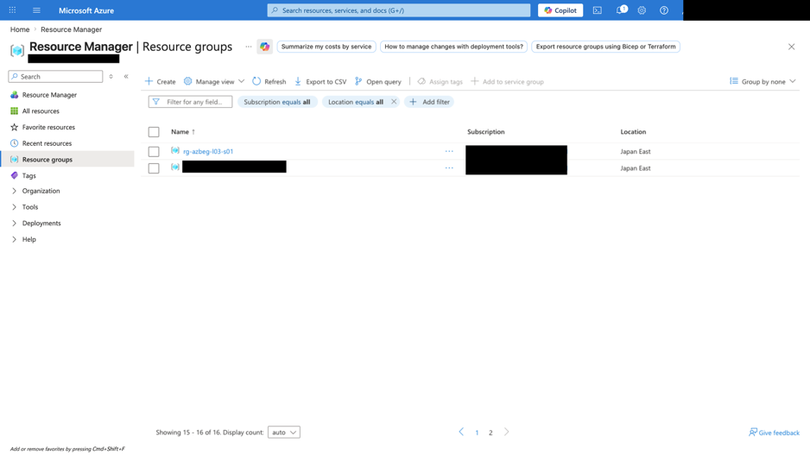
リソースグループ作成を確認する
Azure Workshop for Beginners | 第5回
作成したリソースグループの Overview を開き、場所と名前が講師指定の値になっていることを確認します。
作成してすぐにはリストに反映されないので何度かリフレッシュする
完了条件
空の入れ物ができている
指定された名所のリソースグループが作成されていることを確認する。
リソースグループ名は今後も使うのでメモする
この時点ではまだ VM はありません。ここから VM と関連リソースを追加していきます。
作成したリソースグループを確認する
18 / 46

Slide 24
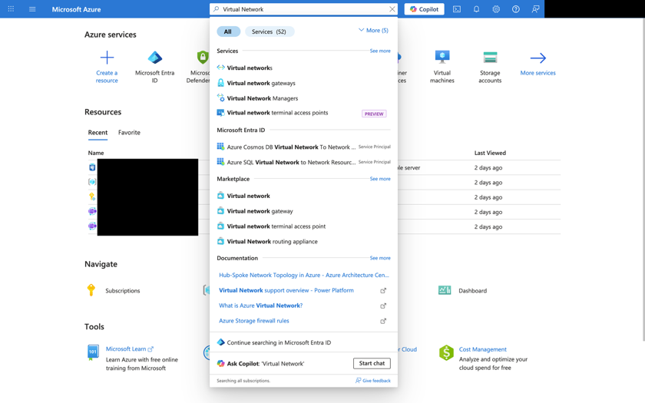
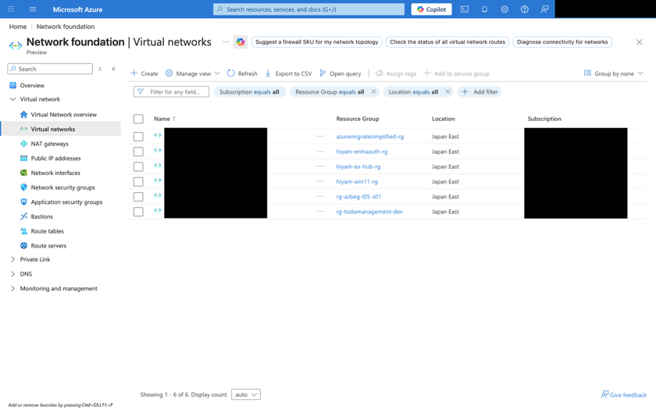
VNet を作成する
Azure Workshop for Beginners | 第5回
Container Apps と PostgreSQL の接続を考える土台として、受講者ごとの VNet を作成します。
検索バーで「仮想ネットワーク」を選択
「作成」を選択
「仮想ネットワーク」を選択
18 / 46

Slide 25
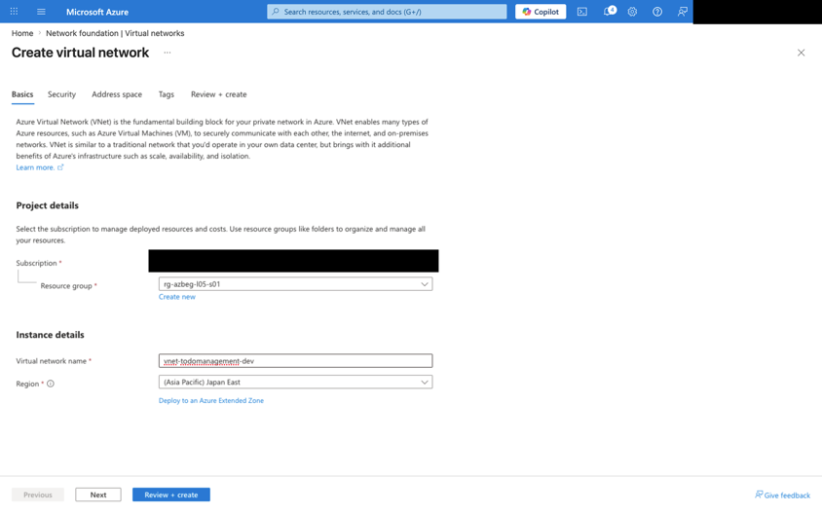
VNet を作成する
Azure Workshop for Beginners | 第5回
Container Apps と PostgreSQL の接続を考える土台として、受講者ごとの VNet を作成します。
本ワークショップで利用するサブスクリプションであることを確認
VNet 名を入力。今後も使うのでメモする
(例: vnet-todomanagement-dev)
講師から指示された参加者ごとのリソースグループ名を選択
講師から指示されたリージョンを選択
次へでセキュリティの画面に遷移し、そこはデフォルト値のままにして、さらに次へでアドレス空間のページに遷移する
18 / 46

Slide 26
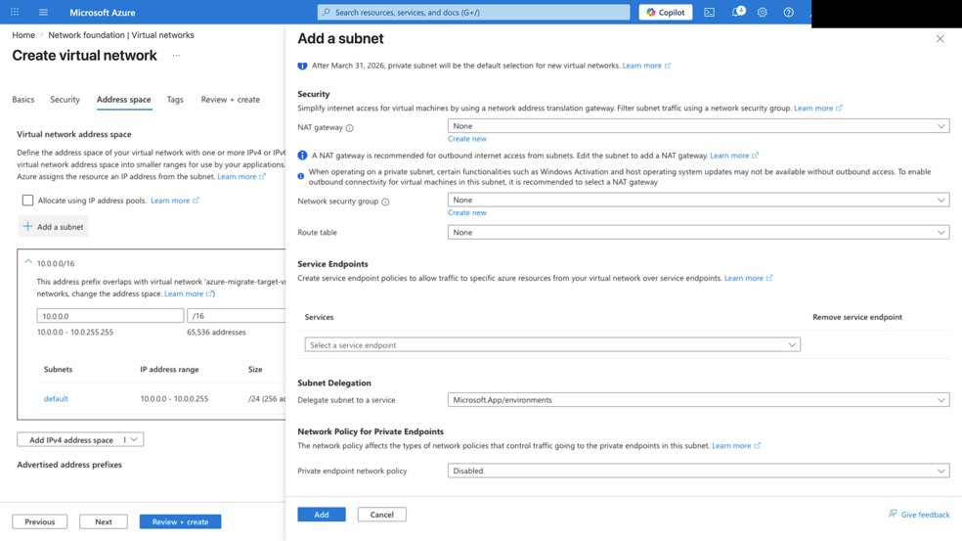
サブネットを作成する
Azure Workshop for Beginners | 第5回
Container Apps、Private Endpoint、PostgreSQL の用途を分けて、後続手順で参照するサブネット名をそろえます。
サブネットの追加から各サブネットの設定を入力し、追加していく。
特に設定が複雑な箇所なので注意すること
作成するサブネット (目的はすべて Default)
Container Apps サブネット
  Name: snet-container-apps
  Subnet address range: 10.0.1.0/24 (256 アドレス)
  Subnet Delegation: Microsoft.App/environments
  Other settings: デフォルトのままにします
プライベートエンドポイントサブネット
  Name: snet-private-endpoints
  Subnet address range: 10.0.2.0/24 (256 アドレス)
  Other settings: デフォルトのままにします
PostgreSQL サブネット
  Name: snet-postgresql
  Subnet address range: 10.0.3.0/24 (256 アドレス)
  Subnet Delegation: Microsoft.DBforPostgreSQL/flexibleServers
  Other settings: デフォルトのままにします
Container Apps 用サブネットと PostgreSQL 用サブネットはサブネットの委任を選択する
VNet のアドレス空間はデフォルトの 10.0.0.0/16 のままにする
サブネットの追加
すべてのサブネットを作成したら、確認 + 作成の画面で内容を確認し、作成を実行
18 / 46

Slide 27
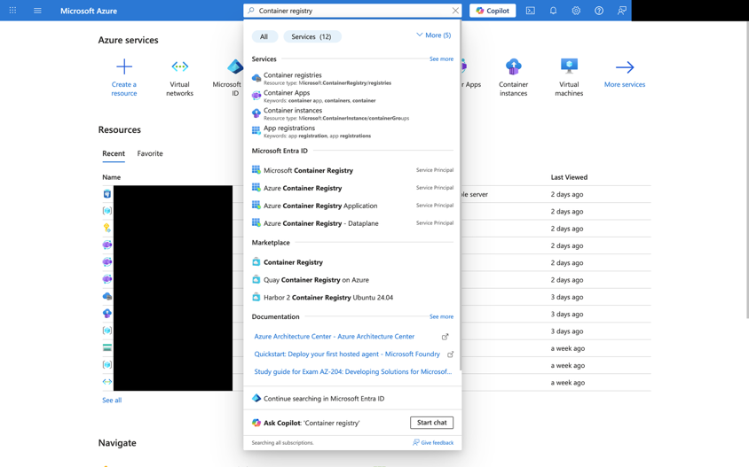
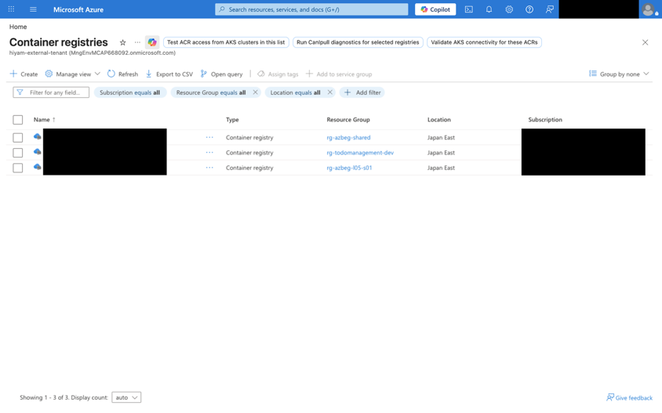
ACR を作成する
Azure Workshop for Beginners | 第5回
第6回で Web/API のコンテナイメージを push するため、受講者ごとの Azure Container Registry を作成します。
「Container registries」で検索
「作成」を選択
「Container registries」を選択

Slide 28
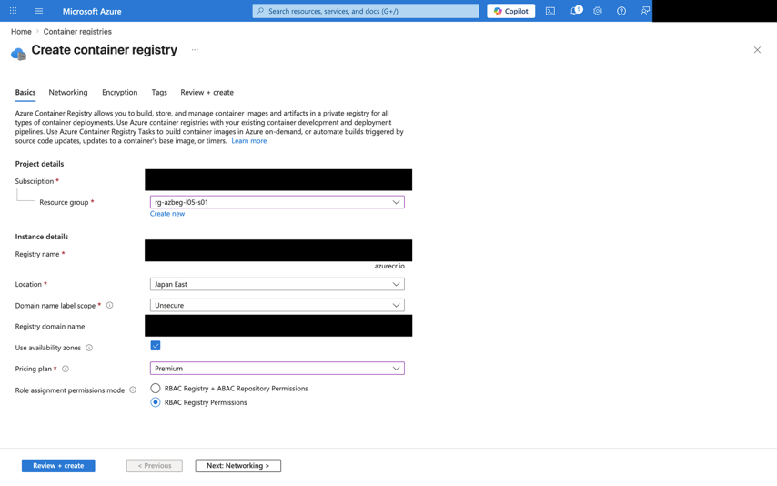
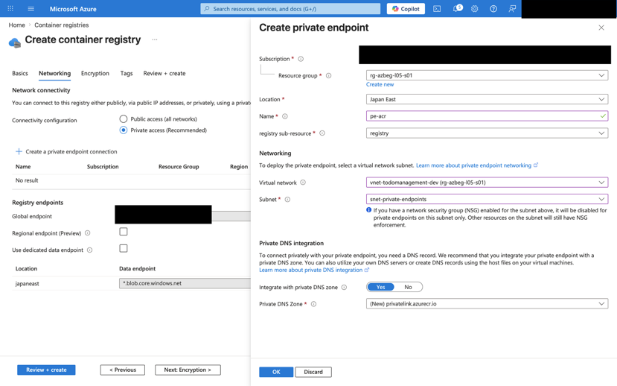
ACR を作成する
Azure Workshop for Beginners | 第5回
第6回で Web/API のコンテナイメージを push するため、受講者ごとの Azure Container Registry を作成します。
「ネットワーク」をクリックし、ネットワーク設定の画面に遷移
プライベートアクセスを選択
プライベートエンドポイント接続を作成の + をクリック
名前は「pe-acr」
本ワークショップで利用するサブスクリプションであることを確認
講師から指示された参加者ごとのリソースグループ名を選択
講師から指示された ACR 名を入力
VNet は先ほど作成した VNet を選択。サブネットはプライベートエンドポイント用のサブネットを選択
講師から指示されたリージョンを選択
Plan は Premium を選択
ほかはデフォルト値を利用
確認 + 作成の画面で内容を確認し、作成を実行
OK でプライベートエンドポイントの設定を完了

Slide 29
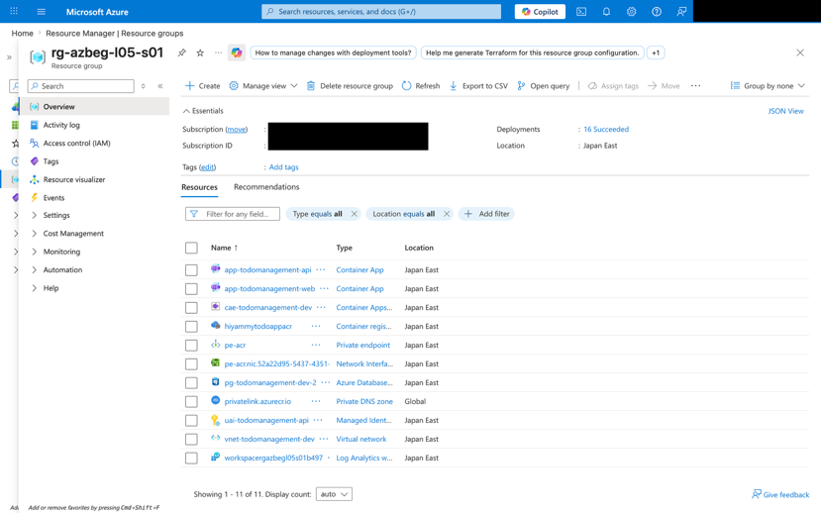
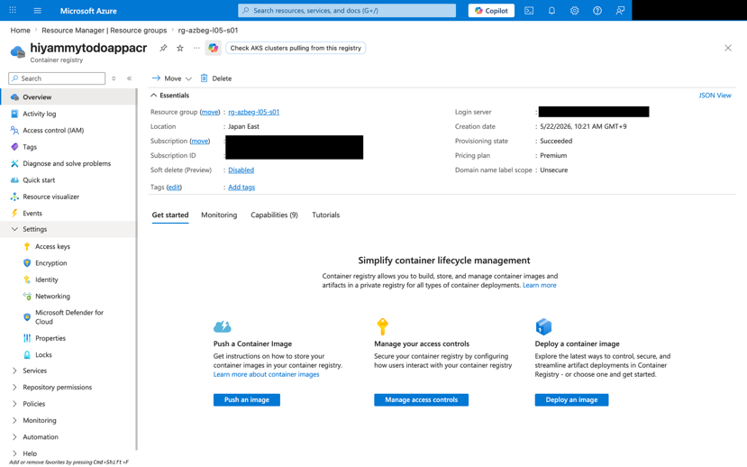
ACR のファイアウォール設定
Azure Workshop for Beginners | 第5回
リソースグループの画面から、作成した ACR の画面に遷移し、ネットワークの設定画面を開く
ACR の作成が完了したらリソースグループの画面から作成した ACR を選択
ACR のネットワーク設定の画面に遷移する

Slide 30
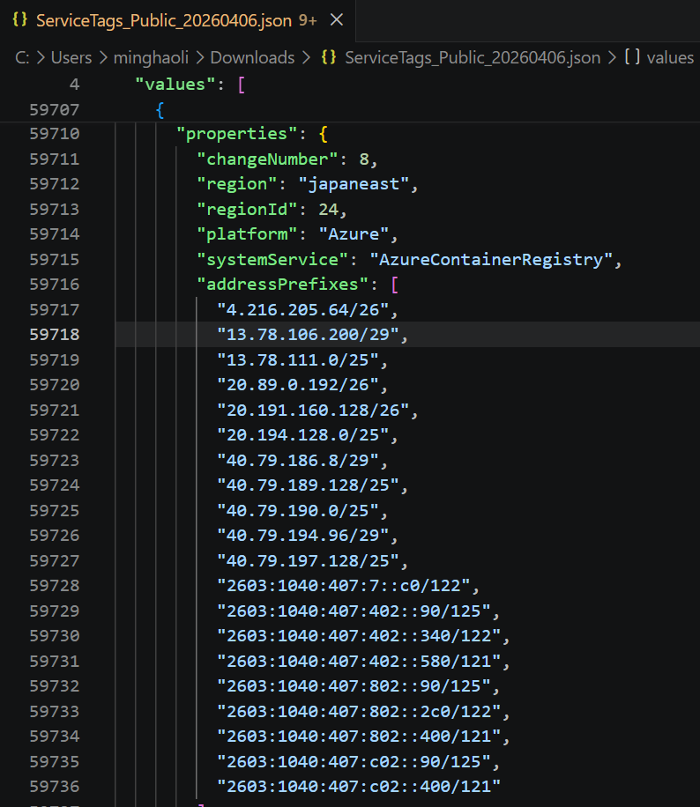
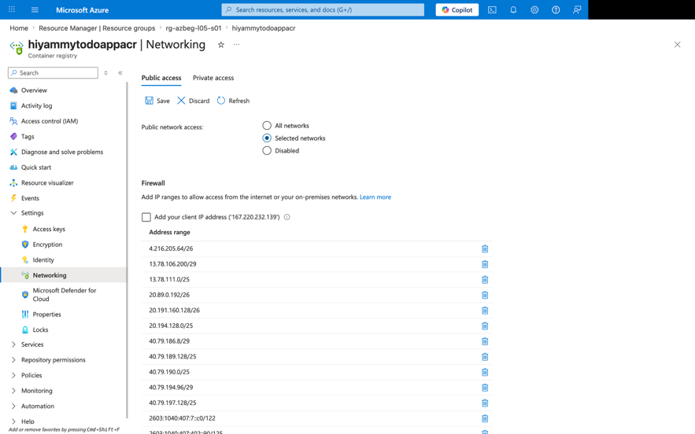
ACR のファイアウォール設定
Azure Workshop for Beginners | 第5回
ACR のネットワークの設定で、ACR が Docker file からコンテナイメージを作成できるように、ACR 自身の IP アドレスが送信元の場合のパブリックアクセスを許可します。
Azure IP Ranges and Service Tags - Public Cloud から Azure の IP アドレスリストをダウンロード
VSCode などのエディタで AzureContainerRegistry.JapanEast のアドレスの配列を検索
全てに入力したら保存
選択したネットワークを許可
AzureContainerRegistry.JapanEast のアドレスを転記

Slide 31

ACR の Overview を確認する
Azure Workshop for Beginners | 第5回
第6回の GitHub Actions 設定では ACR 名と login server を参照します。画面で確認し、接続情報一覧に記録します。
ACR 名をメモしておく
サブスクリプション ID をメモしておく

Slide 32
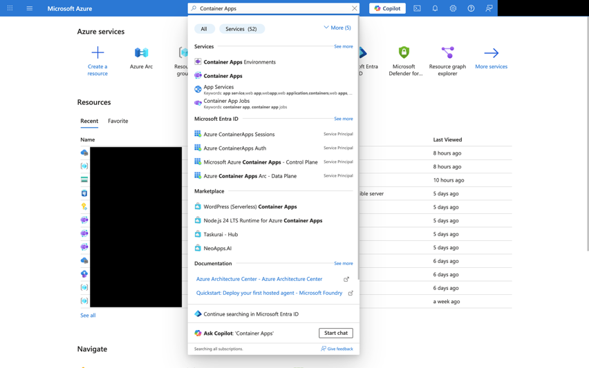
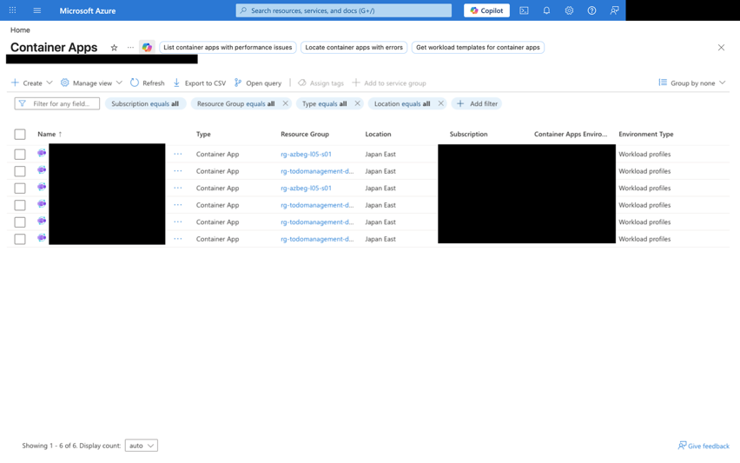
API Container App と Environment を作成する
Azure Workshop for Beginners | 第5回
まず API 側のプレースホルダー Container App を作成し、この操作の中で Container Apps Environment も用意します。
「コンテナーアプリ」で検索
「作成」を選択
「コンテナーアプリ」を選択

Slide 33
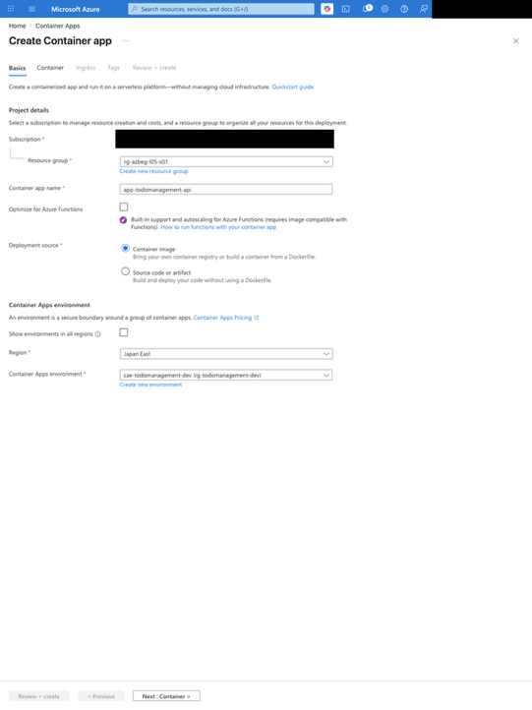
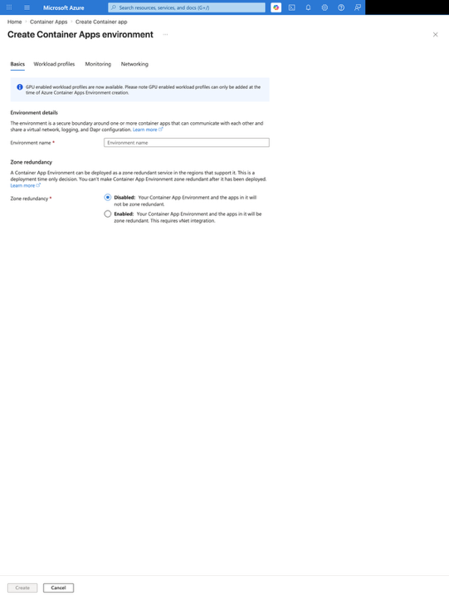
API Container App と Environment を作成する
Azure Workshop for Beginners | 第5回
まず API 側のプレースホルダー Container App を作成し、この操作の中で Container Apps Environment も用意します。
本ワークショップで利用するサブスクリプションであることを確認
名前を入力したら監視の画面に遷移
講師から指示された参加者ごとのリソースグループ名を選択
名前「cae-todomanagement-dev」を入力
名前「app-todomanagement-api」を入力
講師から指示されたリージョンを選択
新しい環境の作成をクリック

Slide 34
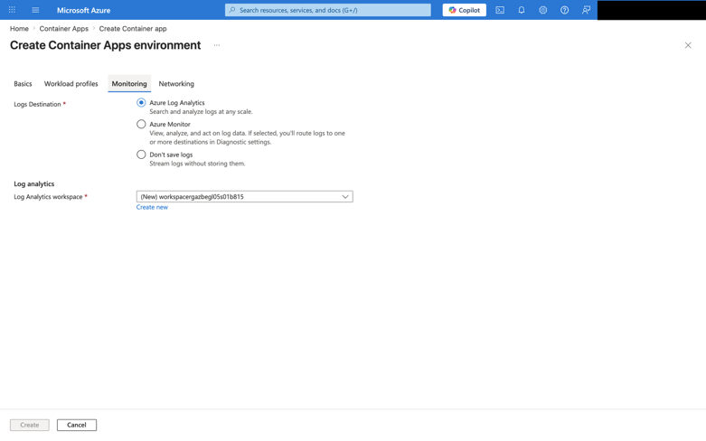
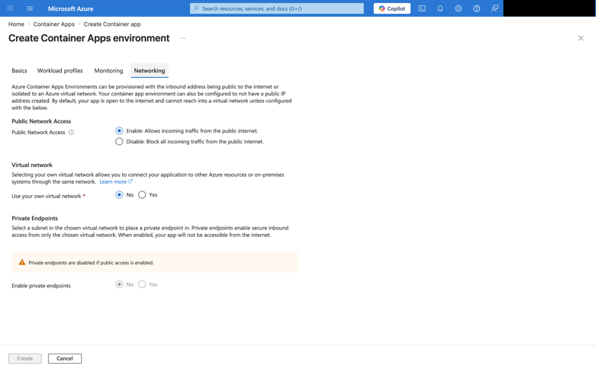
API Container App と Environment を作成する
Azure Workshop for Beginners | 第5回
まず API 側のプレースホルダー Container App を作成し、この操作の中で Container Apps Environment も用意します。
ネットワークの画面に遷移
パブリックアクセスは有効
自分の仮想ネットワークを使用するは「はい」。その後、VNet、サブネット、仮想IP の選択肢が現れる。
VNet は先程作成したもの、サブネットは ACA 用のものを選択、仮想 IP は外部を選択。
ほかはデフォルト値を利用
作成をクリック
監視はデフォルト値を利用

Slide 35
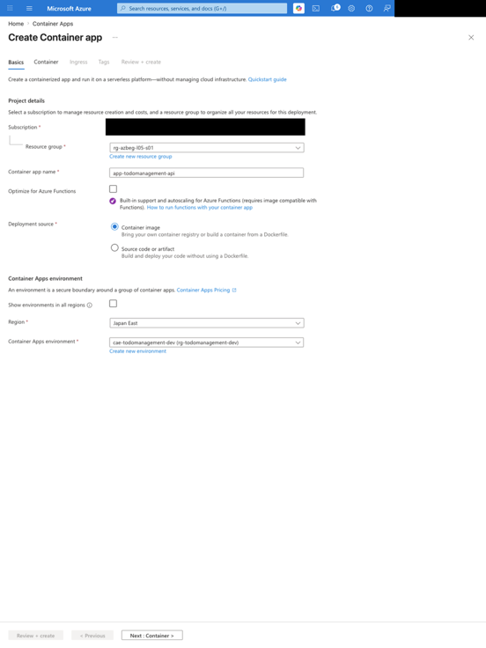
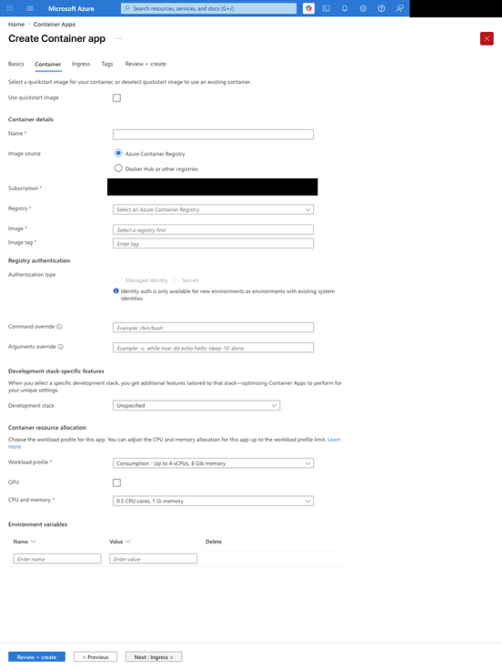
API Container App と Environment を作成する
Azure Workshop for Beginners | 第5回
まず API 側のプレースホルダー Container App を作成し、この操作の中で Container Apps Environment も用意します。
コンテナの画面に遷移
下記を入力したら Ingress の画面に遷移
名前「app-todomanagement-api」を入力
イメージのソースは「Docker Hub またはその他のレジストリ」を選択
その後、表示される項目は下記の通り
イメージの種類: パブリック
レジストリログインサーバ: mcr.microsoft.com
イメージとタグ: k8se/quickstart:latest
ほかはデフォルト値

Slide 36
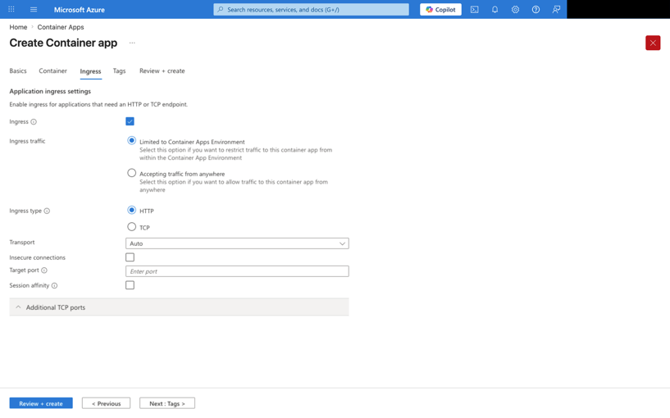
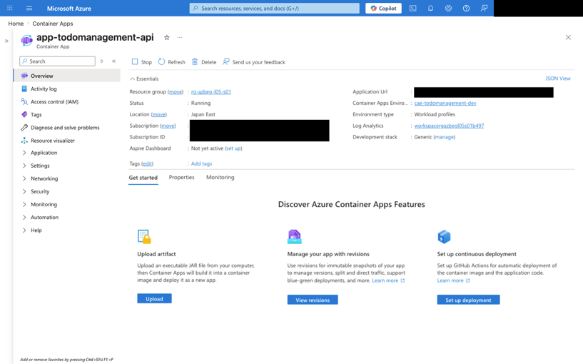
API Container App と Environment を作成する
Azure Workshop for Beginners | 第5回
API の Application URL は、第6回で Web から API を呼び出す設定に使います。Web URL と取り違えないようにします。
リソースの作成が完了したら、リソースグループから作成した API 用コンテナアプリの画面に遷移し、アプリケーション URL をメモする
Ingress を有効化
ターゲットポートは 80
確認と作成の画面に遷移し、リソースを作成する
ほかはデフォルト値を利用

Slide 37
Web Container App を作成する
Azure Workshop for Beginners | 第5回
同じ Container Apps Environment に、Web 側のプレースホルダー Container App を作成します。
Web 用コンテナアプリも API 用と同様に作成画面に遷移する
本ワークショップで利用するサブスクリプションであることを確認
コンテナの画面に遷移する
講師から指示された参加者ごとのリソースグループ名を選択
名前「app-todomanagement-web」を入力
イメージのソースは「Docker Hub またはその他のレジストリ」を選択
その後、表示される項目は下記の通り
イメージの種類: パブリック
レジストリログインサーバ: mcr.microsoft.com
イメージとタグ: k8se/quickstart:latest
ほかはデフォルト値
名前「app-todomanagement-web」を入力
講師から指示されたリージョンを選択
先ほど作成したコンテナアプリの環境を指定する
CPU とメモリは「0.25 CPU cores, 0.5 Gi memory」

Slide 38

Web Container App を作成する
Azure Workshop for Beginners | 第5回
同じ Container Apps Environment に、Web 側のプレースホルダー Container App を作成します。
Web URL は利用者がアクセスする入口であり、Entra ID アプリ登録の redirect URI と第6回の variables に使います。
Ingress の画面に遷移する
リソースの作成が完了したら、リソースグループから作成した Web 用コンテナアプリの画面に遷移し、アプリケーション URL をメモする
Ingress を有効化
どこからでもトラフィックを受け入れますを選択
ターゲットポートは 80
確認と作成の画面に遷移し、リソースを作成する
ほかはデフォルト値を利用

Slide 39
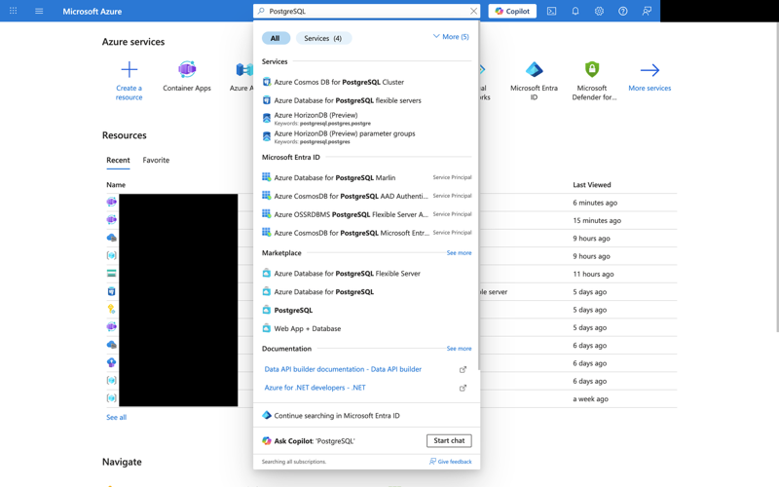
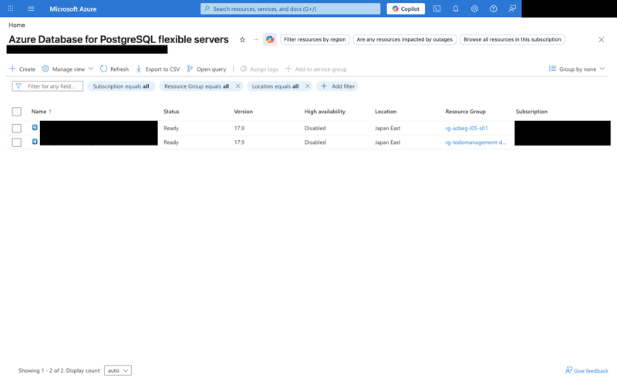
PostgreSQL Flexible Server を作成する
Azure Workshop for Beginners | 第5回
Todo データを保存する DB 層として、Azure Database for PostgreSQL Flexible Server を作成します。
「PostgreSQL flexible」で検索
「作成」を選択
「Azure Database for PostgreSQL のフレキスブルサーバー」を選択

Slide 40
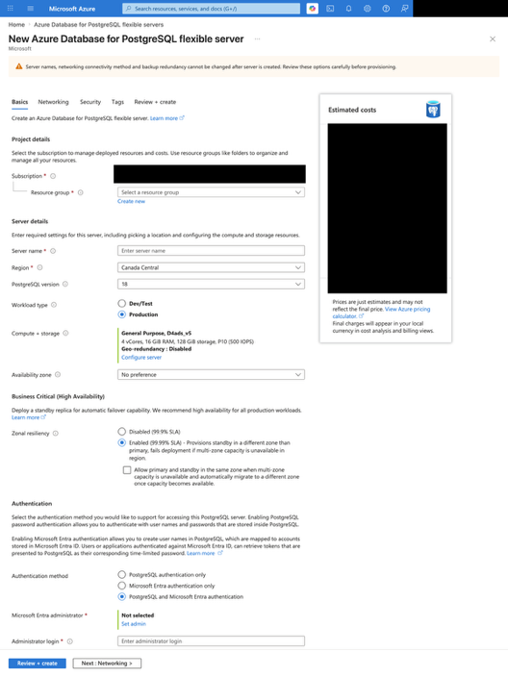
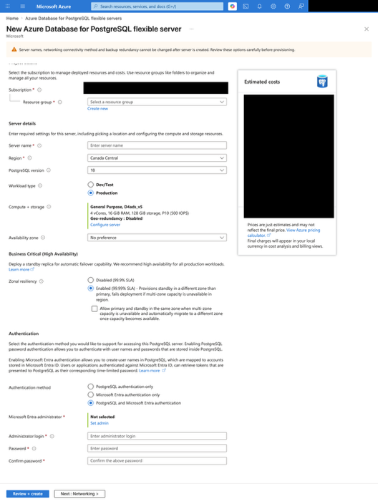
PostgreSQL Flexible Server を作成する
Azure Workshop for Beginners | 第5回
Todo データを保存する DB 層として、Azure Database for PostgreSQL Flexible Server を作成します。
本ワークショップで利用するサブスクリプションであることを確認
講師から指示された参加者ごとのリソースグループ名を選択
名前「pg-todomanagement-dev」を入力
バージョンは17
講師から指示されたリージョンを選択
ワークロードの種類は Dev/Test
認証方法は Microsoft Entra 認証のみ
管理者はこのハンズオンで利用している自身のアカウントを選択
ネットワークを選択

Slide 41
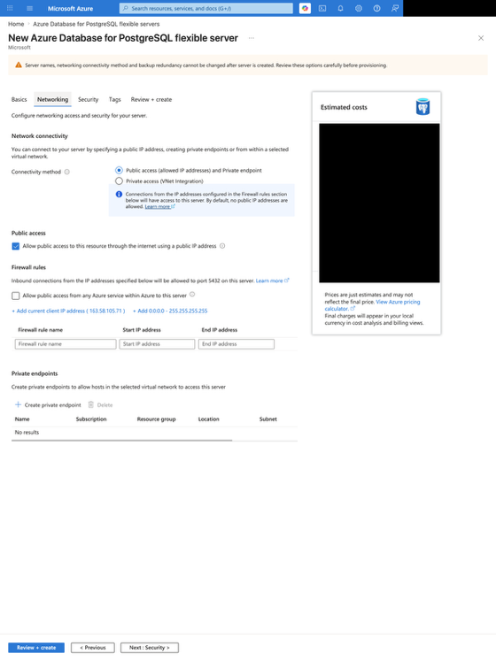
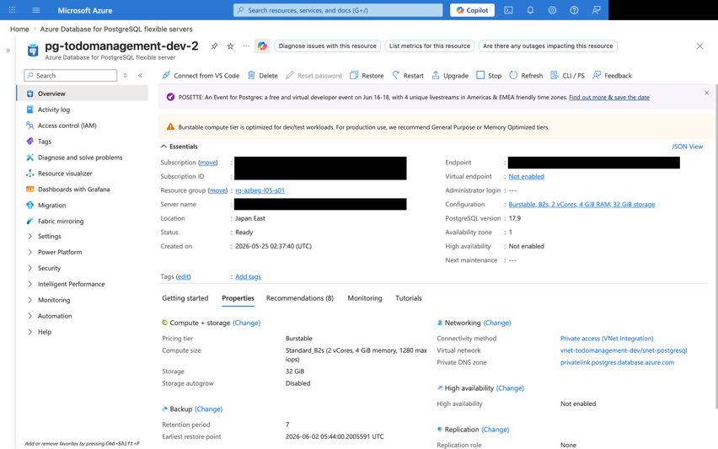
PostgreSQL Flexible Server を作成する
Azure Workshop for Beginners | 第5回
Container Apps から PostgreSQL に接続できるよう、Private access、VNet、Private DNS などの設定を手順に合わせます。
プライベートアクセス (VNet 統合) を選択。その後現れる、サブスクリプション、仮想ネットワーク、サブネットは以下の通り。
サブスクリプション: 講師指定のもの
仮想ネットワーク: 自身で作成した仮想ネットワーク (リソースグループで見分けること)
サブネット: PostgreSQL 用サブネット
Private DNS Zone との統合はデフォルト値を使用する
リソースの作成が完了したら、リソースグループから作成した PostgreSQL の画面に遷移し、エンドポイントの値をメモする
確認及び作成に遷移し、設定値を確認。問題なければ作成する

Slide 42

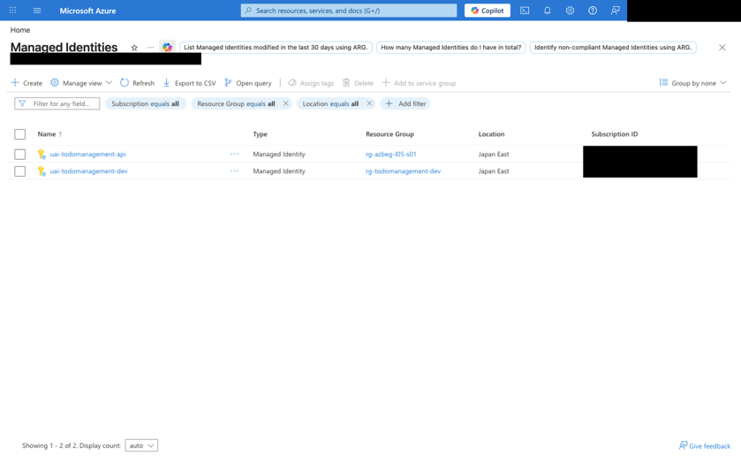
ユーザー割り当てマネージド ID を作成する
Azure Workshop for Beginners | 第5回
DB への権限付与と第6回の設定に使うユーザー割り当てマネージド ID を作成します。
「マネージド ID」で検索
「作成」を選択
「マネージド ID」を選択

Slide 43
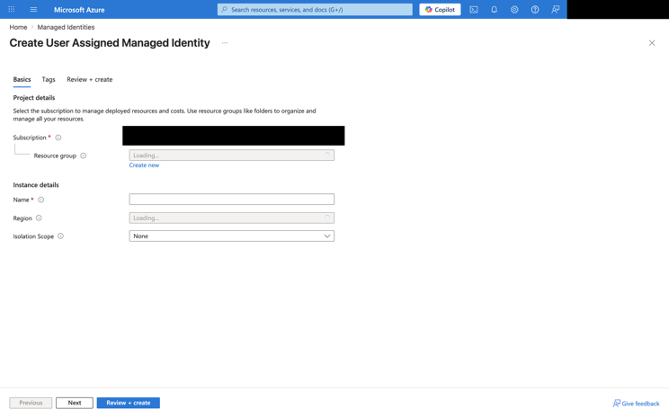
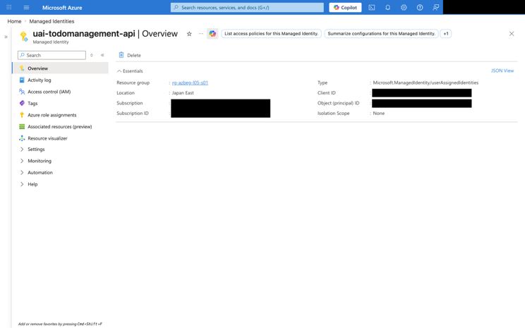
ユーザー割り当てマネージド ID を作成する
Azure Workshop for Beginners | 第5回
DB への権限付与と第6回の設定に使うユーザー割り当てマネージド ID を作成します。
Client ID や Resource ID は第6回で variables に使います。公開資料ではマスクしつつ、手元メモには正しく記録します。
本ワークショップで利用するサブスクリプションであることを確認
リソースの作成が完了したら、リソースグループから作成した マネージド ID の画面に遷移し、クライアント ID の値をメモする
講師から指示された参加者ごとのリソースグループ名を選択
名前は「uai-todomanagement-api」
講師から指示されたリージョンを選択
確認と作成から作成

Slide 44
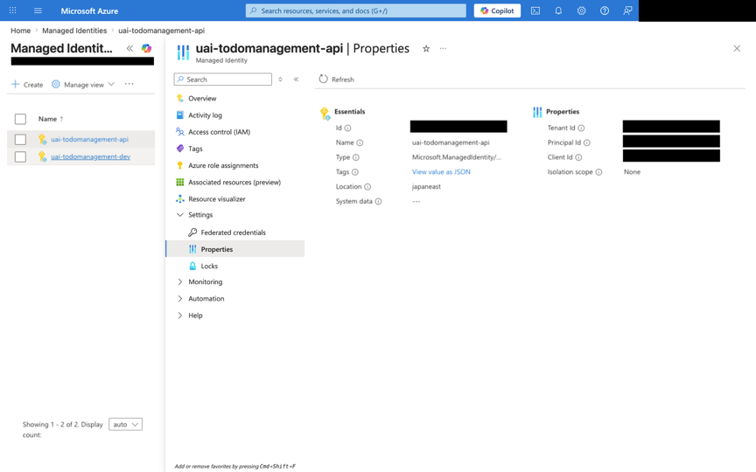
ユーザー割り当てマネージド ID を作成する
Azure Workshop for Beginners | 第5回
DB への権限付与と第6回の設定に使うユーザー割り当てマネージド ID を作成します。
Client ID や Resource ID は第6回で variables に使います。公開資料ではマスクしつつ、手元メモには正しく記録します。
プロパティの画面に遷移する
リソース ID もメモする

Slide 45
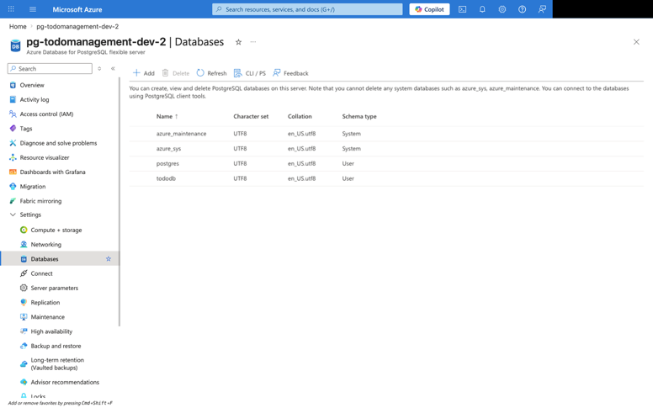
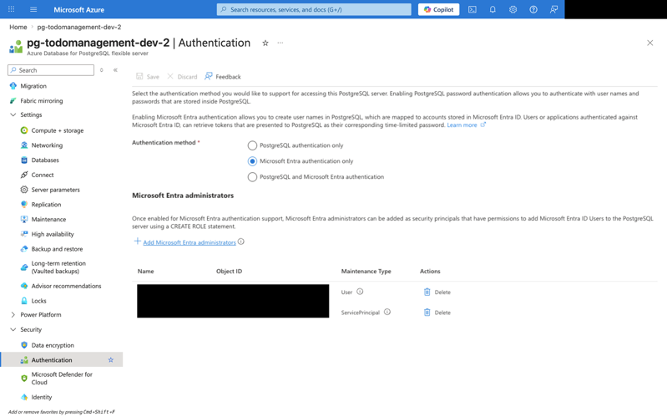
データベースの作成、マネージド ID に対する権限の付与する
Azure Workshop for Beginners | 第5回
Todo アプリ用の DB を作成し、マネージド ID が DB にアクセスできるように権限を付与します。
Microsoft Entra 管理者の追加を選択し、先程作成したマネージド ID を追加する。名前が他の参加者と重複しているので、詳細に表示されたクライアント ID で自身のマネージド ID を見分けること
作成した PostgreSQL の画面に遷移し、データベースのメニューに遷移する
次に認証のメニューに遷移する
追加から「tododb」という名前のデータベースを作成する
マネージド ID を管理者に追加したら保存する

Slide 46

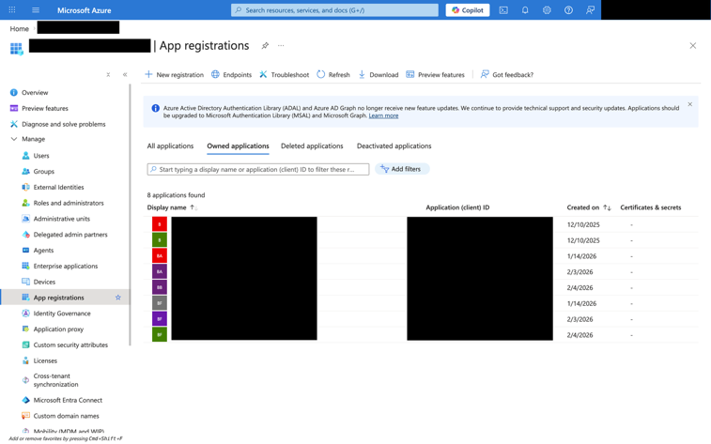
Entra ID アプリ登録を作成する
Azure Workshop for Beginners | 第5回
Web サインイン用のアプリ登録を作成し、Web Container App URL を SPA redirect URI として設定します。
「Entra ID」で検索
「アプリの登録」を選択
「新規登録」を選択
「Microsoft Entra ID」を選択

Slide 47
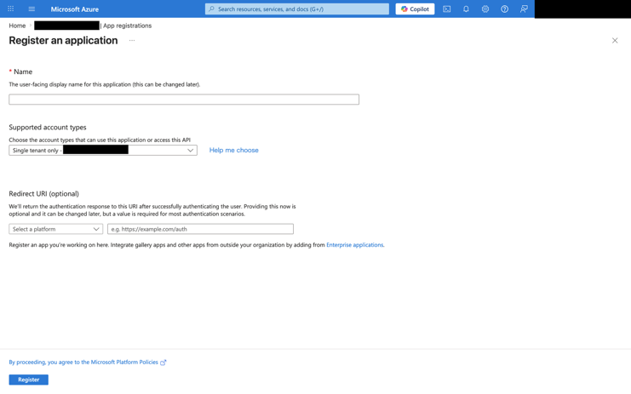
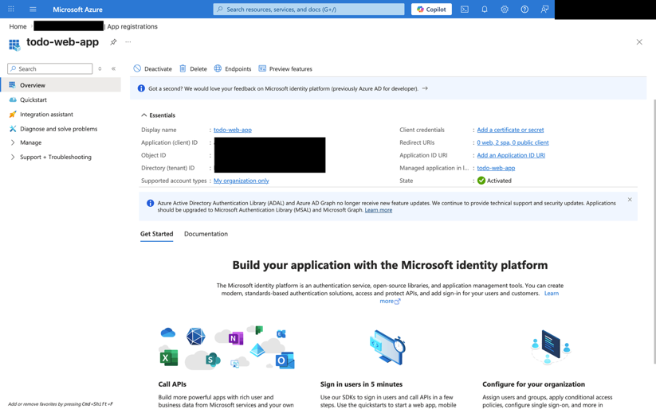
Entra ID アプリ登録を作成する
Azure Workshop for Beginners | 第5回
Web サインイン用のアプリ登録を作成し、Web Container App URL を SPA redirect URI として設定します。
登録するとアプリ登録の概要画面に遷移する。他の受講者とアプリ登録名が重複しており、見分けがつかなくなるので、必ずこの画面で、
- アプリケーション(クライアント) ID
- ディレクトリ(テナント) ID
をメモすること
名前は「todo-web-app」
リダイレクト URI は Web用コンテナアプリのアプリケーション URL を入力
プラットフォームの選択は SPA
登録をクリック

Slide 48
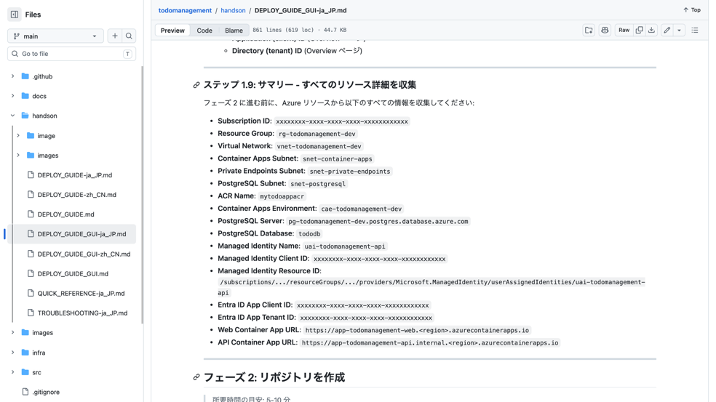
第6回に引き継ぐ情報を記録する
Azure Workshop for Beginners | 第5回
元ガイドのサマリー項目を見ながら、Resource group、ACR、Web/API URL、PostgreSQL、Identity、Entra ID の値をそろえます。
確認ポイント
第6回に引き継ぐ情報
サブスクリプション ID
リソースグループ名
VNet 名
ACA 用サブネット名
プライベートエンドポイント用サブネット名
PostgreSQL 用サブネット名
ACR 名
ACA 環境名
PostgreSQL エンドポイント
PostgreSQL データベース名: tododb
マネージド ID 名: uai-todomanagement-api
マネージド ID クライアント ID
マネージド ID リソース ID
アプリ登録 アプリケーション(クライアント) ID
アプリ登録 ディレクトリ(テナント) ID
Web 用コンテナアプリ アプリケーション URL
API 用コンテナアプリ アプリケーション URL
第6回に必要な値の一覧を確認する

Slide 49
第5回終了時点のアーキテクチャ
Azure Workshop for Beginners | 第5回
まだ実アプリのコンテナイメージは動いていませんが、デプロイ先、DB、認証、権限、記録すべき値がそろいました。
ACA の Environment の監視設定は実施
ACA の Web アプリコンテナ用のアプリ登録は実施済み。
GitHub Actions 用のサービスプリンシパルは未作成
ACR は存在するが、コンテナイメージのビルドは未着手
ACA の Environment, プレースホルダとなるコンテナアプリ、PostgreSQL Flexible Server はデプロイ済み。ネットワーク関連も設定済み
ACA の Web アプリコンテナ用のアプリ登録は実施済み。
GitHub Actions 用のサービスプリンシパルは未作成

Slide 50
PostgreSQL を停止する
Azure Workshop for Beginners | 第5回
第6回までリソースは残しますが、DB のコンピュート課金を抑えるため PostgreSQL Flexible Server を Stop します。
停止をクリック

